Slide 1
UNIVERSIDADE ABERTA DO SISTEMA ÚNICO DE SAÚDE UNIVERSIDADE FEDERAL DE PELOTAS ESPECIALIZAÇÃO EM SAÚDE DA FAMÍLIA MODALIDADE À DISTÂNCIA / TURMA IV
MELHORIA DA DETECÇÃO DE CÂNCER DE COLO DO ÚTERO E DE MAMA NO CENTRO DE SAÚDE DA FAMÍLIA PARQUE SANTA RITA, GOIÂNIA/GO
Especializanda: Mirlene Guedes de Lima
Orientador: Dulcian Medeiros de Azevedo
Pelotas-RS
2014

Slide 2
INTRODUÇÃO
Melhoria da assistência à mulher
Engajamento público
Qualificação e Fortalecimento da equipe
Conscientização sobre a importância do exame de prevenção de câncer de colo de útero e de mama.

Slide 3
O MUNICÍPIO DE GOIÂNIA/GO
Possui 1.300.000 habitantes
42% de cobertura de ESF
186 equipes ESF

Slide 4
CSF PARQUE SANTA RITA – EQUIPE 129
UBS contendo 8 equipes da estratégia de saúde da família
Boa estrutura física
Grande déficit de profissionais

Slide 5
OBJETIVO GERAL
Melhorar a detecção de câncer de colo do útero e de mama, numa equipe da ESF do Centro de Saúde Parque Santa Rita, Goiânia/GO.

Slide 6
METODOLOGIA
Caderno de Atenção Básica Controle dos Cânceres do Colo do Útero e da Mama do Ministério da Saúde (BRASIL, 2013).
Livro de registro, fichas espelho
Busca ativa
Cadastramento

Slide 7
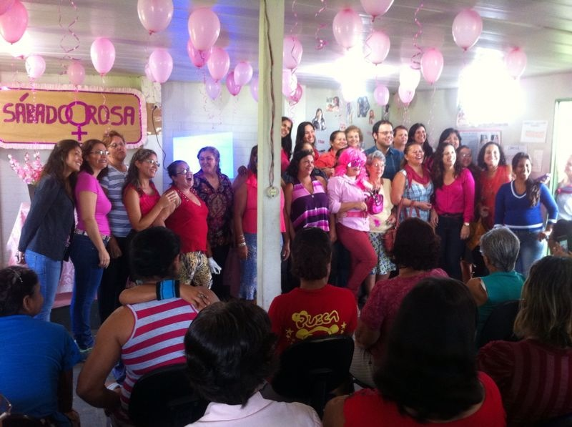
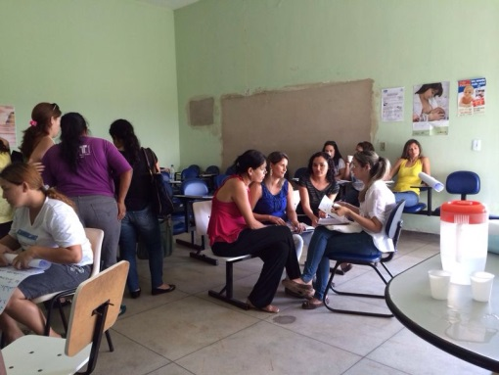
Atividades de educação em saúde
Durante o período de intervenção foram intensificadas ações de educação em saúde para o público alvo, com atividades específicas e outras integradas às já existentes.

Slide 8
Objetivos, Metas e Resultados
Na área adscrita, ao final do 4º mês de intervenção, foram cadastradas 586 mulheres de 25 a 64 anos e 109 mulheres de 50 a 69 anos.
Isso representou 84 coletas de material citopatológico e 9 exames mamográficos. Todas as usuárias foram acompanhadas integralmente pela UBS.

Slide 9
OBJETIVO 1: Ampliar a cobertura de detecção precoce do câncer de colo e do câncer de mama.
Meta 1: Ampliar a cobertura de detecção precoce do câncer de colo de útero das mulheres na faixa etária entre 25 e 64 anos para 100%.
Indicador 1: Proporção de mulheres entre 25 e 64 anos com exame em dia para detecção precoce de câncer de colo do útero: 4% (26 mulheres) no primeiro mês, , 6,2% (41) no segundo, 7% (46) no terceiro e 12,8% (84) no quarto mês.
Gráfico 1: Proporção de mulheres com exame em dia para câncer de colo uterino. Goiânia/GO, 2014.

Slide 10
OBJETIVO 1: Ampliar a cobertura de detecção precoce do câncer de colo e do câncer de mama
Meta 2: Ampliar a cobertura de detecção precoce do câncer de mama das mulheres na faixa etária entre 50 e 69 anos de idade para 100%.
Indicador 2: Proporção de mulheres entre 50 e 69 anos com exame em dia para detecção precoce de câncer de mama: 3,6% (04 mulheres) no primeiro mês; 5,4% (06) no segundo; 5,4% (06) no terceiro; e 8% (09) no quarto mês
Gráfico 2: Proporção de mulheres entre 50 e 69 anos com exame em dia para detecção precoce de câncer de mama. Goiânia/GO, 2014.

Slide 11
OBJETIVO 2: Melhorar a adesão das mulheres à realização de exame citopatológico de colo uterino e mamografia
Meta 3: Buscar 100% das mulheres que tiveram exame alterado e que não retornaram à UBS
Indicador 3: Proporção de mulheres com exame citopatológico do colo de útero alterado: 11,5% (03) no primeiro mês; 7,3% (03) no segundo; 6,5% (03) no terceiro; e 3,6% (03) no quarto mês.
Gráfico 3: Proporção de mulheres com exame citopatológico alterado. Goiânia/GO, 2014.

Slide 12
OBJETIVO 2: Melhorar a adesão das mulheres à realização de exame citopatológico de colo uterino e mamografia
Meta 3: Buscar 100% das mulheres que tiveram exame alterado e que não retornaram à UBS
Indicador 4: Proporção de mulheres que tiveram exame alterado (citopatológico do colo do útero e/ou mamografia) que não retornaram à unidade de saúde, somente no quarto mês tivemos uma mamografia alterada (11,1%).
Gráfico 3: Proporção de mulheres com mamografia alterada. Goiânia-GO, 2014.

Slide 13
OBJETIVO 3: Melhorar a qualidade do atendimento das mulheres que realizam detecção precoce de câncer de colo de útero e de mama na unidade de saúde
Meta 4: Realizar avaliação de risco (ou pesquisar sinais de alerta para identificação de câncer de colo de útero e de mama) em 100% das mulheres nas faixas etárias-alvo.
Indicador 6: Proporção de mulheres com amostras satisfatórias do exame citopatológico do colo do útero: Atingimos os 100%, devido à capacitação com os profissionais da equipe, médica e enfermeira, que coletaram os exames.

Slide 14
OBJETIVO 4: Melhorar registros das informações
Meta 5: Manter registro da coleta de exame citopatológico de colo uterino e realização da mamografia em registro específico em 100% das mulheres cadastradas nos programas da unidade de saúde.
Indicador 7: Proporção de mulheres com registro adequado do exame citopatológico de colo do útero.
Indicador 8: Proporção de mulheres com registro adequado do exame de mamas e mamografia.

Slide 15
OBJETIVO 5: Mapear as mulheres de risco para câncer de colo de útero e de mama
Meta 6: Realizar avaliação de risco (ou pesquisar sinais de alerta para identificação de câncer de colo de útero e de mama) em 100% das mulheres nas faixas etárias-alvo.
Indicador 9: Proporção de mulheres entre 25 e 64 anos com pesquisa de sinais de alerta para câncer de colo de útero.
Indicador 10: Proporção de mulheres entre 50 e 69 com avaliação de risco para câncer de mama.

Slide 16
OBJETIVO 6: Promover a saúde das mulheres que realizam detecção precoce de câncer de colo de útero e de mama na unidade de saúde
Meta 7: Orientar 100% das mulheres cadastradas sobre doenças sexualmente transmissíveis (DST) e fatores de risco para câncer de colo de útero e de mama.
Indicador 11: Proporção de mulheres orientadas sobre DST e fatores de risco para câncer de colo de útero e mama.

Slide 17
DISCUSSÃO
ASPECTOS POSITIVOS
Recadastramento da população da área da equipe
Abertura de nova equipe
Melhoria dos registros
Monitoramento pela equipe das atividades e do registro
Envolvimento da equipe
ASPECTOS NEGATIVOS
Cobertura baixa da intervenção devido à mudança do público alvo, após o recadrastramento
Déficit de profissionais
Falta de insumos

Slide 18
CONCLUSÕES
Organização do serviço e implementação das ações na rotina da equipe
Utilização do projeto como referência para reorganização do serviço em outras unidades
Qualificação profissional
Ascensão profissional
Realização pessoal

Slide 19
REFERÊNCIAS
BRASIL. Ministério da Saúde. Secretaria de Atenção à Saúde. Departamento de Atenção Básica. Controle dos cânceres do colo do útero e da mama. Brasília: Ministério da Saúde, 2013.
BRASIL. Ministério da Saúde. Portaria GM/MS nº 325, de 21 de fevereiro de 2008. Estabelece prioridades, objetivos e metas do Pacto pela Vida para 2008, os indicadores de monitoramento e avaliação do Pacto pela Saúde e as orientações, prazos e diretrizes para a sua pactuação. Disponível em: <http://dtr2001.saude.gov.br/sas/PORTARIAS/Port2008/GM/GM-325.htm>. Acesso em: 03 de julho de 2014.
BRASIL. Ministério da Saúde. Secretaria de Atenção à Saúde. Departamento de Atenção Básica. Política Nacional de Atenção Básica. Brasília. 2012

Slide 20
MUITO OBRIGADO!!!
“Que os vossos esforços desafiem as impossibilidades, lembrai-vos de que as grandes coisas do homem foram conquistadas do que parecia impossível”
Charles Chaplin

